Slide 1
МИНОБРНАУКИ РОССИИ
Федеральное государственное бюджетное образовательное учреждение
высшего образования
«МИРЭА – Российский технологический университет»
РТУ МИРЭА
Институт информационных технологий
Кафедра квантовых информационных технологий, практической и прикладной информатики (КИТППИ)
Практическая работа №3
На тему: «Пошив платья в ателье»
Выполнил студент группы ИКБО-03-25 Фомичев Роман Алексеевич
Преподаватель: Зубков М.В.
Москва, 2026

Slide 2
Цель занятия: формирование умения применять методологии и нотации
моделирования бизнес-процесса.
Постановка задачи: используя наименование бизнес-процесса, построить графическую модель в методологии SADT группе технологий IDEF0, которая применяется для отражения различных технологических процессов и процессов обработки данных (документов).

Slide 3
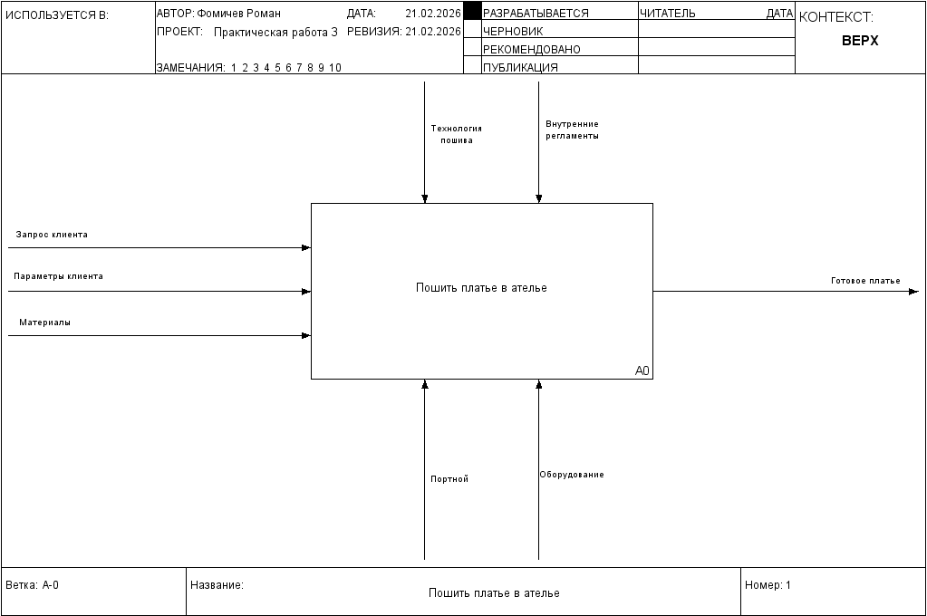

Slide 4
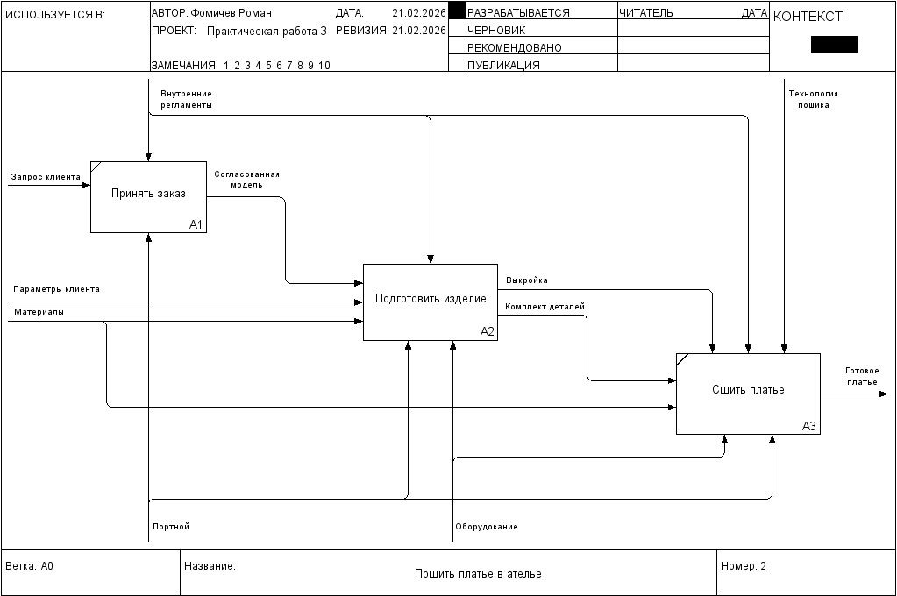

Slide 5
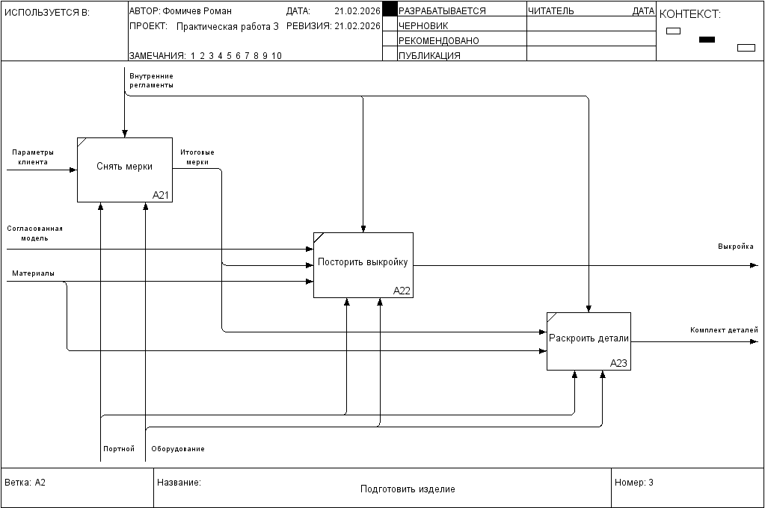

Slide 6
Спасибо за внимание

